Slide 1



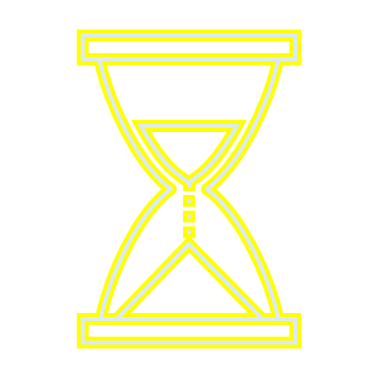
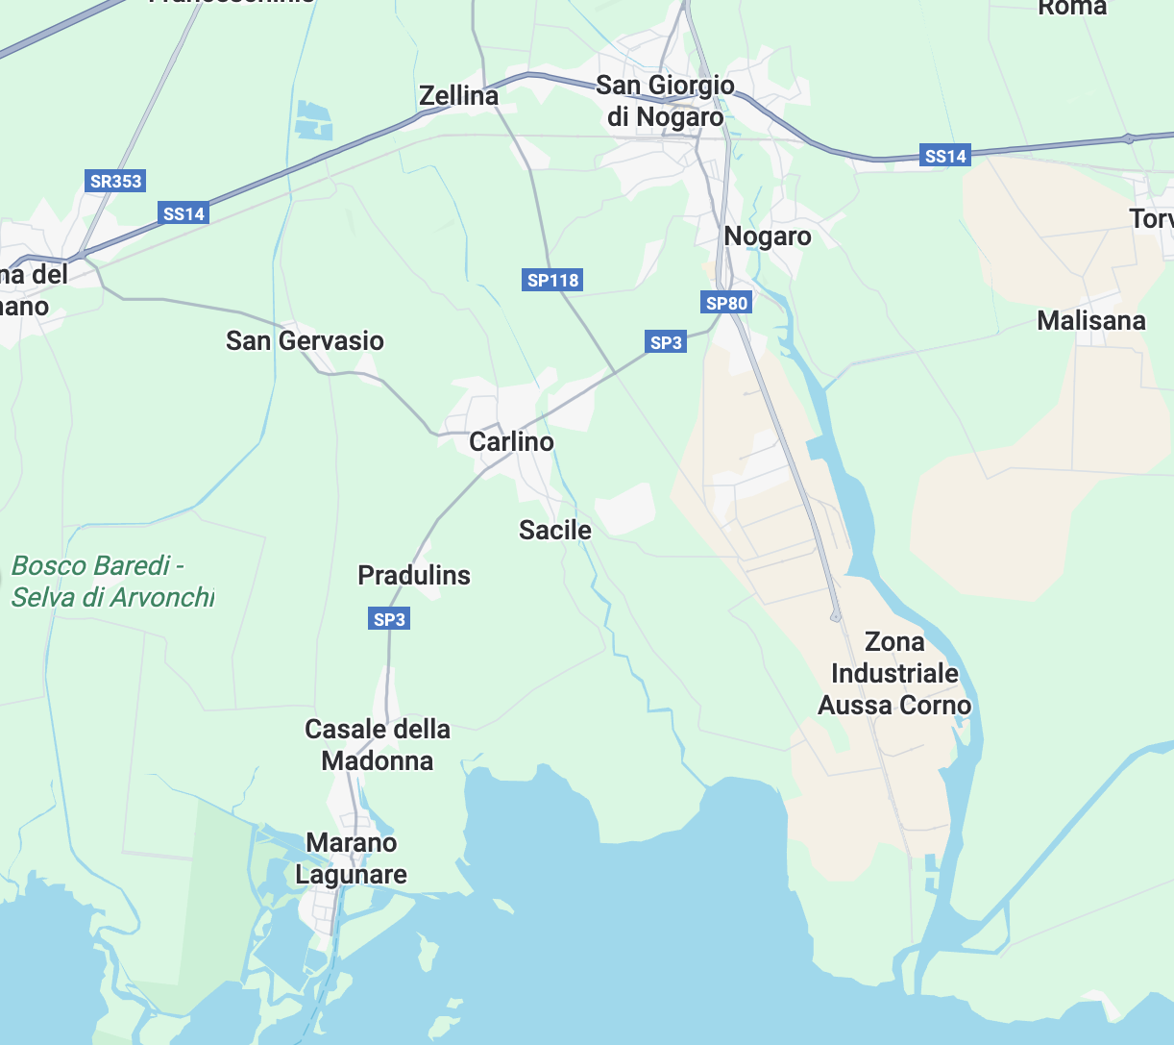
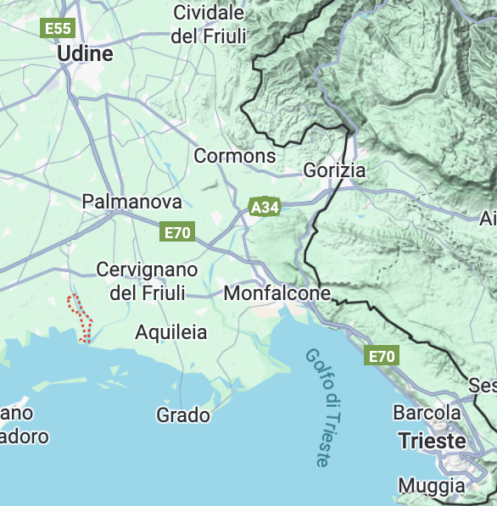
Progettazione di un nuovo collegamento ferroviario tra il Fiume Corno e la ferrovia Trieste-Venezia
1,03 M € budget,
50% contributo EU
11/2021 – 12/2024
L’Azione riguarda la completa progettazione di una nuova infrastruttura ferroviaria per un COLLEGAMENTO DIRETTO fra
la VIA NAVIGABILE INTERNA/ MARITTIMA del Fiume Corno e
l’ASSE FERROVIARIO Trieste-Venezia,
risolvendo le criticità di connessione tra l’hub portuale di Porto Nogaro (nella Zona industriale dell’Aussa-Corno), punto terminale del sistema idroviario interno, e la ferrovia Trieste-Venezia.
Asse ferroviario TS - VE
Via navigabile interna Fiume Corno
Hub di
Porto Nogaro
Zona industriale dell’Aussa-Corno

